Slide 1
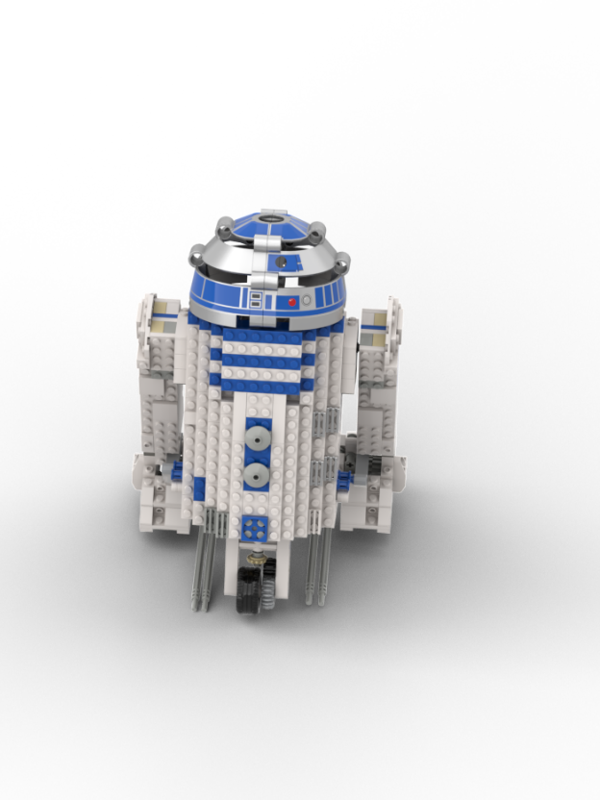
RC R2D2
Fortgeschrittene
Steuere deinen LEGO R2D2 mit dem Calliope mini. Dazu muss ein Gleichstrommotor und ein Servomotor angesteuert werden.

